Slide 1
Marec – mesiac knihy

Slide 2
Domáca úloha
https://www.ucimesaslovencinu.sk/kategoria/lahka-narocnost
január
február
marec – mesiac knihy
apríl
máj
jún
júl
august
september
október
november
december

Slide 3
Otázky na výber
A Prečo práve marec je mesiacom knihy?
B Prečo je dobré čítať?
C Ako sa knihy zmenili?
D Je aj čítanie kníh ovplyvnené módou?

Slide 4
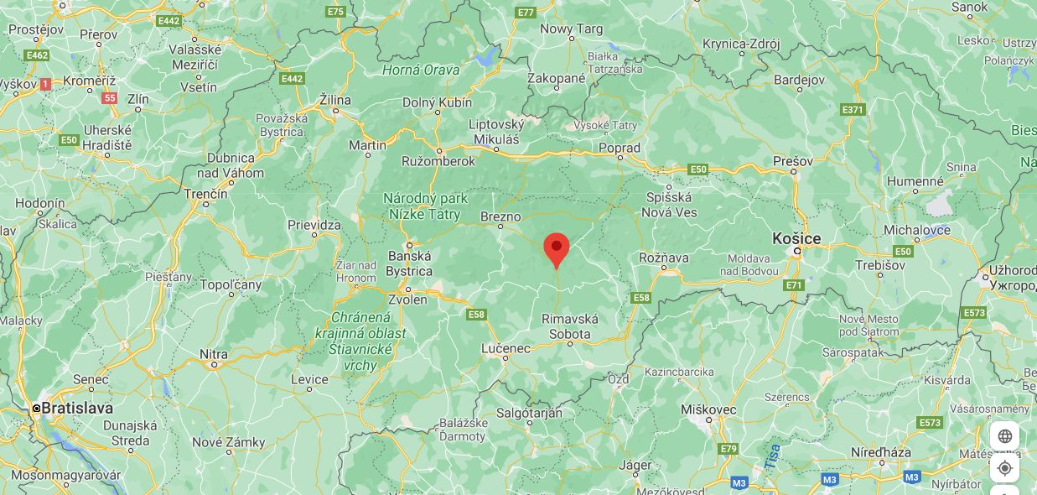

Slide 5
Matej Hrebenda
Dátum a miesto narodenia: 10. marca 1796, Rimavská Píla, Tisovec
Dátum úmrtia: 16. marca 1880, Hačava, Hnúšťa
bol slovenský ľudový spisovateľ
zberateľ ľudových piesní a rozprávok
mnohí ľudia pokladali čítanie kníh za nepotrebnú vec
podľa obyčajných ľudí čítanie kníh bolo určené len vzdelancom
Hrebenda na cestách zachraňoval knihy pred pálením, vyhodením či roztrhaním
od 15 rokov bol slepý (nevidomý)
napriek tomu cestoval a na cestách zbieral a roznášal knihy jednotlivcom aj inštitúciám
ako kníhkupec rozširoval slovenské a české knihy

Slide 6
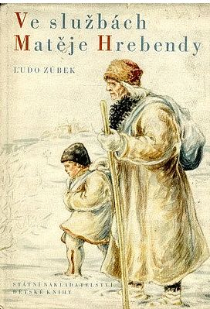
Najpozoruhodnejšie sú na ňom oči: jasnobelasé, doširoka otvorené, ako by chceli čo najdôkladnejšie preniknúť všetkými záhadami sveta. Ale... Starec je slepý. Pri chôdzi pomáha si palicou. Jeho štíhla postava je zhrbená pod ťažkým nákladom kníh, ktoré nosí v batohu na chrbte. Predáva i požičiava knihy. To je jeho zamestnanie.
    Ľudo Zúbek vo svojej knihe V službách Mateja Hrebendu

Slide 7
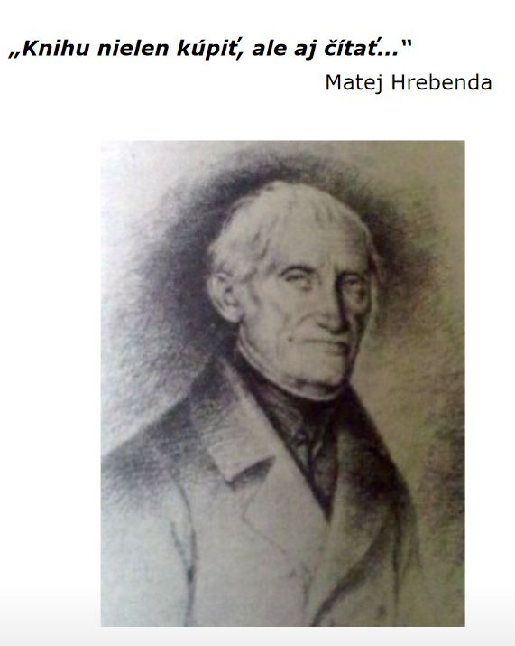
Nemôže slepý
slepého viesť;
tento slepý
by však bol
dobrým vodcom
i mnohému vidomému.
    Karol Kuzmány 3. júla 1838

Slide 8
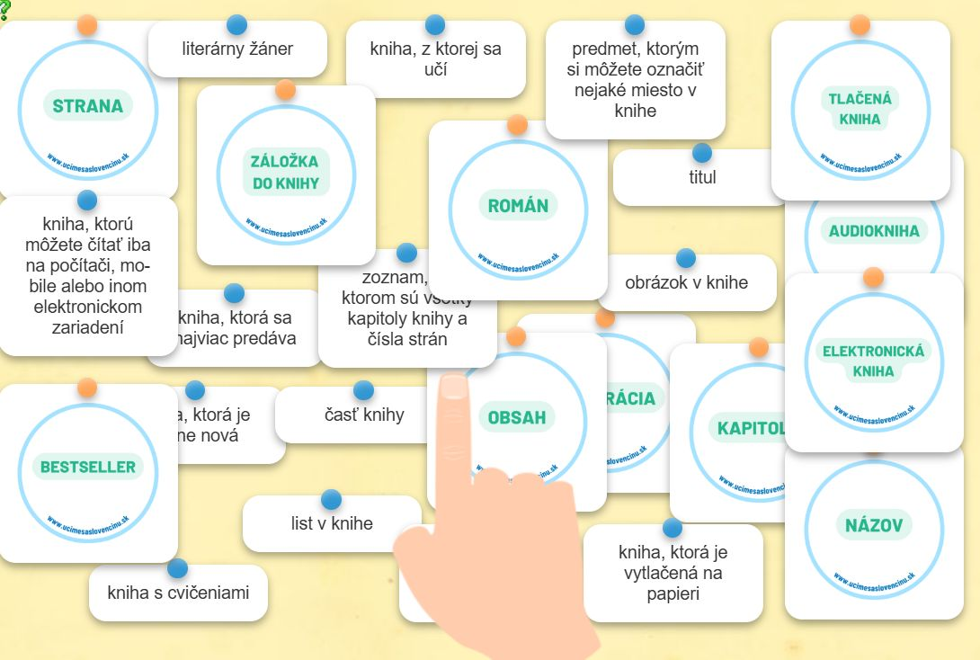

Slide 10
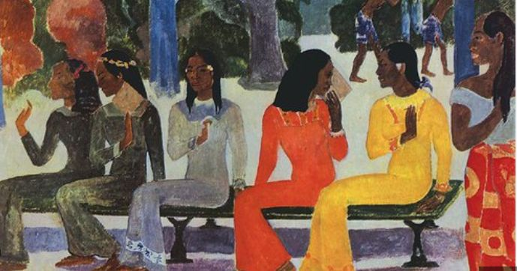

Slide 11
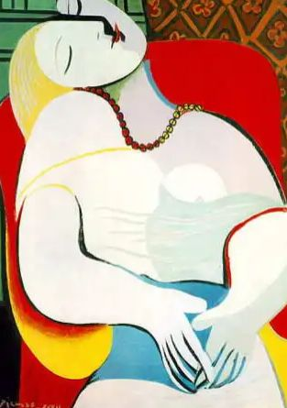

Slide 12
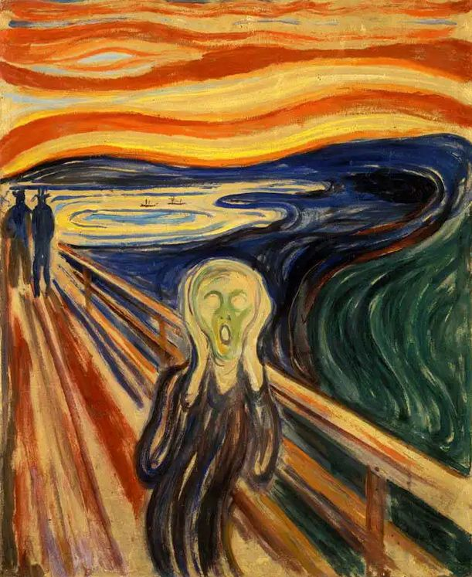

Slide 13
Čo majú spoločné tieto slová?
marec
mesiac
nosič
plášť
nôž
kôš
žiaľ
čaj
dážď
stroj
1 mužský rod
2 na konci slova je mäkká spoluhláska
  ď ť ň ľ c dz j č dž š ž
3 slová neoznačujú osoby
Pre takéto podstatné mená má slovenčina vzor stroj.
Ako sa skloňuje?

Slide 14
Vzor stroj
singulár
plurál
N stroj
G stroj-a
D stroj-u
A stroj
L (o) stroj-i
I stroj-om
stroj-e
stroj-ov
stroj-om
stroj-e
stroj-och
stroj-mi
Všimnite si, v ktorých pádoch sú koncovky úplne rovnaké.
nominatív = akuzatív

Slide 15
mesiac
singulár
plurál
N mesiac
G mesiac-a
D mesiac-u
A mesiac
L (o) mesiac-i
I mesiac-om
mesiac-e
mesiac-ov
mesiac-om
mesiac-e
mesiac-och
mesiac-mi

Slide 16
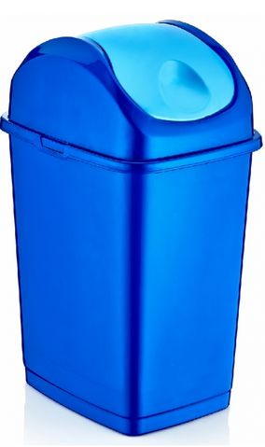
Skúste vyskloňovať slovo kôš.

Slide 17
kôš
singulár
plurál
N kôš
G koš-a
D koš-u
A kôš
L (o) koš-i
I koš-om
koš-e
koš-ov
koš-om
koš-e
koš-och
koš-mi
Všimnite si, v ktorých pádoch sú koncovky úplne rovnaké.
nominatív = akuzatív

Slide 18
Precvičte si používanie slov podľa vzoru stroj.
Zbadal som muža v čiernom obleku, bez klobúka, bez plášť.
Hlas mala ostrý ani tenká čepeľ na nôž.
Pod kôš mi to vôbec nešlo, uviedla slovenská basketbalová reprezentantka.
Sú to tí istí ľudia, rovnaké problémy, radosti i žiaľ.
Dostala som darček, bonboniéru a sadu kvalitných čaj.
Huby rastú najmä vďaka teplým májovým dážď.
Banky si začínajú zakladať na priateľskom imidž.

Slide 19
Precvičte si používanie slov podľa vzoru stroj.
Zbadal som muža v čiernom obleku, bez klobúka, bez plášťa ^{stroja}.
Hlas mala ostrý ani tenká čepeľ na noži ^{stroji}.
Pod košom ^{strojom} mi to vôbec nešlo, uviedla slovenská basketbalová reprezentantka.
Sú to tí istí ľudia, rovnaké problémy, radosti i žiale ^{stroje}.
Dostala som darček, bonboniéru a sadu kvalitných čajov ^{strojov}.
Huby rastú najmä vďaka teplým májovým dažďom ^{strojom}.
Banky si začínajú zakladať na priateľskom imidži ^{stroji}.

